Slide 1
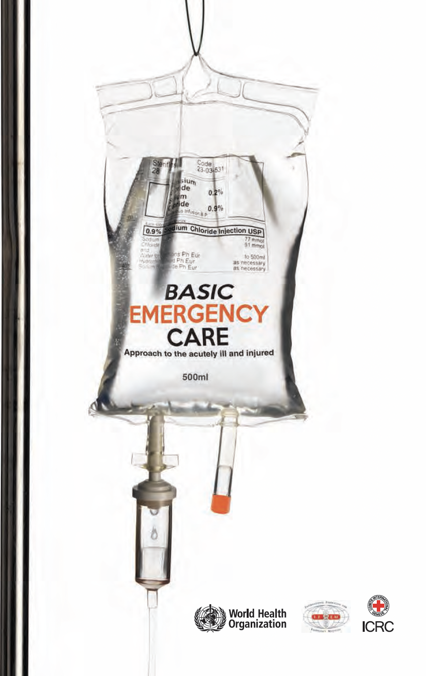

Базовый курс ВОЗ / МККК по оказанию экстренной помощи
Подход к травмированному пациенту в остром состоянии
Расширенный модуль: травмы, связанные с конфликтом
Ожоговые травмы
Notes:
Добро пожаловать на курс по базовой экстренной помощи – в мобильную учебную лабораторию.

Slide 2
Цели
По окончании этого модуля вы сможете:
Описать подход к первичному обследованию при травмах, связанных с конфликтом
Определять признаки и симптомы острых, угрожающих жизни состояний, вызванных ожоговой травмой
Определять критические действия по алгоритму CABCDE при ожоговых травмах
Notes:
К концу этой презентации вы сможете: описать подход к первичному обследованию при травмах, связанных с конфликтом, определять признаки и симптомы острых, угрожающих жизни состояний, вызванных ожоговой травмой, и определять критические действия по алгоритму CABCDE при ожоговых травмах.

Slide 3
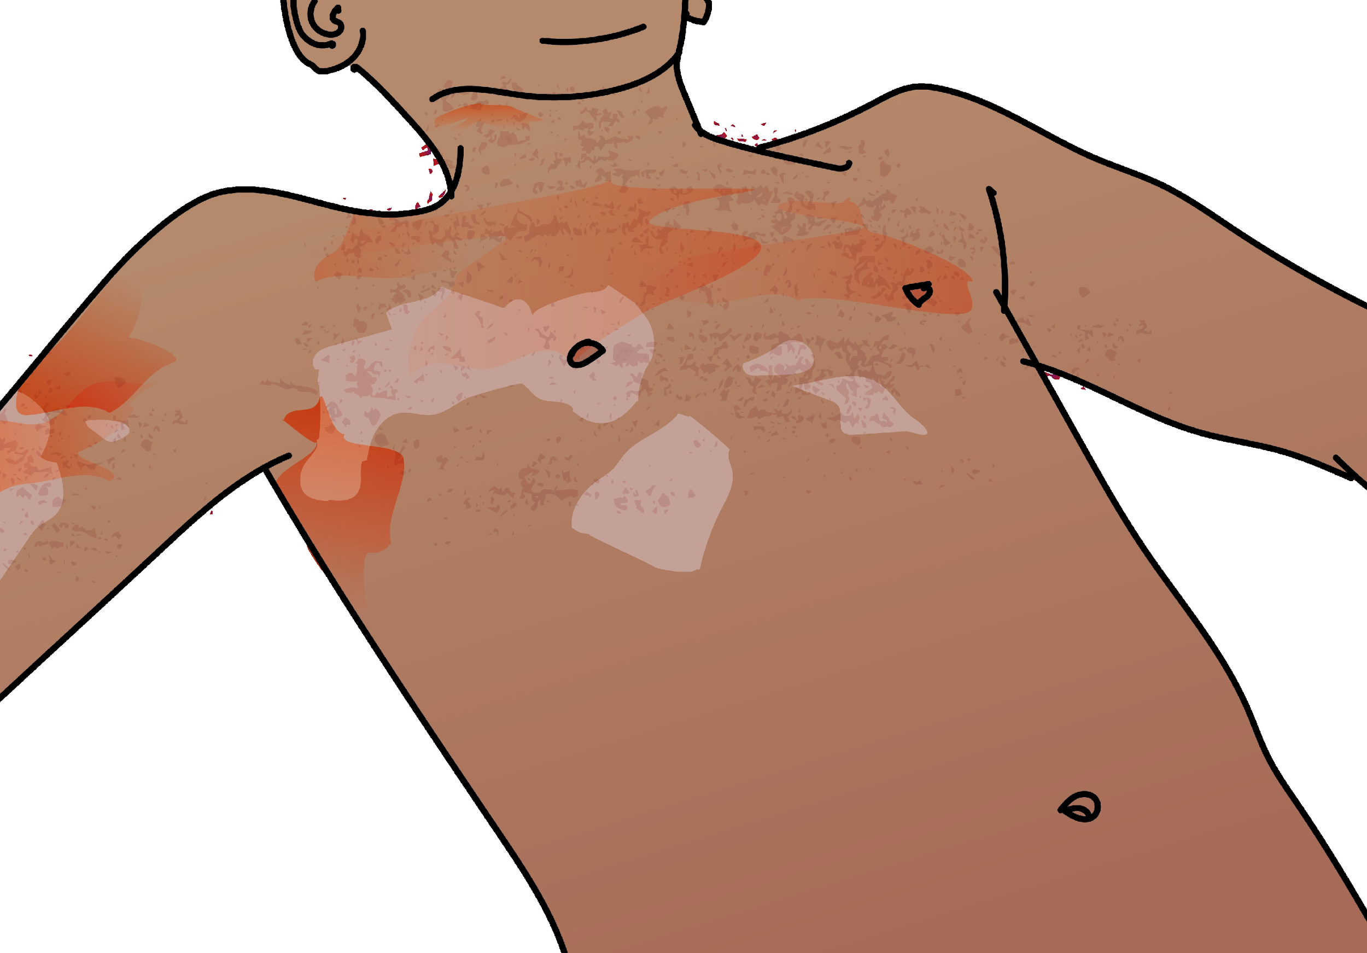
Ожоговые травмы в условиях конфликта
Ожоги от огня (пламени) – самый распространенный вид ожоговой травмы.
Если в анамнезе есть ожог пламенем в замкнутом пространстве, это также может свидетельствовать об ингаляционной травме или повреждении дыхательных путей.
Электрические ожоги могут быть вызваны источниками высокого напряжения. Это может произойти в условиях конфликта, например, при повреждении линий электропередач.
У пациентов с ожогами могут быть дополнительные травмы, например, взрывная травма, проникающее ранение или травма в результате падения.
©WHO/Laerdal Medical
Для выявления и лечения острых, угрожающих жизни травм необходим систематический подход CABCDE ко всем пациентам с ожоговой травмой.
Notes:
Ожоги от огня или пламени – самый распространенный вид ожоговой травмы. Ожоги могут быть получены в условиях конфликта от прямого воздействия взрыва или огня. Если в анамнезе есть ожог пламенем в замкнутом пространстве, это также может свидетельствовать об ингаляционной травме или повреждении дыхательных путей. Электрические ожоги могут быть вызваны источниками высокого напряжения. Это может произойти в условиях конфликта, например, при повреждении линий электропередач. Обратите внимание, что ожоги от химических веществ или радиационного облучения в этот модуль не входят.
У пациентов с ожогами могут быть дополнительные травмы, например, взрывная травма, проникающее ранение или травма в результате падения. Для выявления и лечения острых, угрожающих жизни травм необходим систематический подход CABCDE ко всем пациентам с ожоговой травмой.

Slide 4





Острые, угрожающие жизни состояния
Эти угрожающие жизни состояния могут быть вызваны ожоговой травмой.
Обструкция: ожоги дыхательных путей | Ингаляционная травма Циркулярные ожоги грудной клетки или живота | Остановка сердца Шок (гиповолемия) | Измененное психическое состояние (вследствие токсического воздействия или травмы) | Обширные ожоги
ПОМНИТЕ! Пациенты могут получить серьезные травмы, пытаясь спастись от огня. Всегда ищите скрытые травмы у пациентов с ожогами!
Notes:
Эти угрожающие жизни состояния могут быть вызваны ожоговой травмой. Рассмотрим каждый элемент ABCDE. На этапе А может быть обструкция дыхательных путей инородным телом или отек обгоревшей ткани. На этапе В это может быть ингаляционная травма или циркулярные ожоги в области грудной клетки или живота. На этапе С может произойти остановка сердца или развиться гиповолемический шок. На этапе D возможно изменение психического состояния из-за гипоксии, нарушения перфузии или токсического воздействия. На этапе Е большая площадь ожога может представлять угрозу для жизни. Помните, что угрожающих жизни состояний может быть более одного. Пациенты могут получить серьезные травмы, пытаясь спастись от огня. Всегда ищите скрытые травмы у пациентов с ожогами. Вы можете повторно изучить оценку и ведение этих состояний в основных модулях курса по базовой экстренной помощи.

Slide 5
Первичное обследование при травме
ПОМНИТЕ …………
Люди, которые на первый взгляд не выглядят пострадавшими, могут иметь скрытые травмы, угрожающие жизни, например внутреннее кровотечение.
Очень важно часто проводить повторную оценку состояния пациентов с травмами с помощью первичного обследования (повторять часто).
Показатели жизнедеятельности следует проверять в конце первичного обследования, но не откладывайте вмешательства по основным показателям жизнедеятельности.
!
Notes:
Помните, что люди, которые на первый взгляд не выглядят пострадавшими, могут иметь скрытые проблемы, угрожающие жизни, например внутреннее кровотечение. Очень важно часто проводить повторную оценку состояния пациентов с травмами с помощью первичного обследования. Показатели жизнедеятельности следует проверять в конце первичного обследования, если это еще не было сделано, но не откладывайте вмешательства по основным показателям жизнедеятельности. Если вы обнаружили проблему с любым из элементов CABCDE, вы должны остановиться, исправить проблему, а затем вернуться к началу и снова провести оценку по алгоритму CABCDE.

Slide 6
Оценка и лечение ожогов
Notes:
Теперь мы рассмотрим оценку и лечение ожогов.

Slide 7
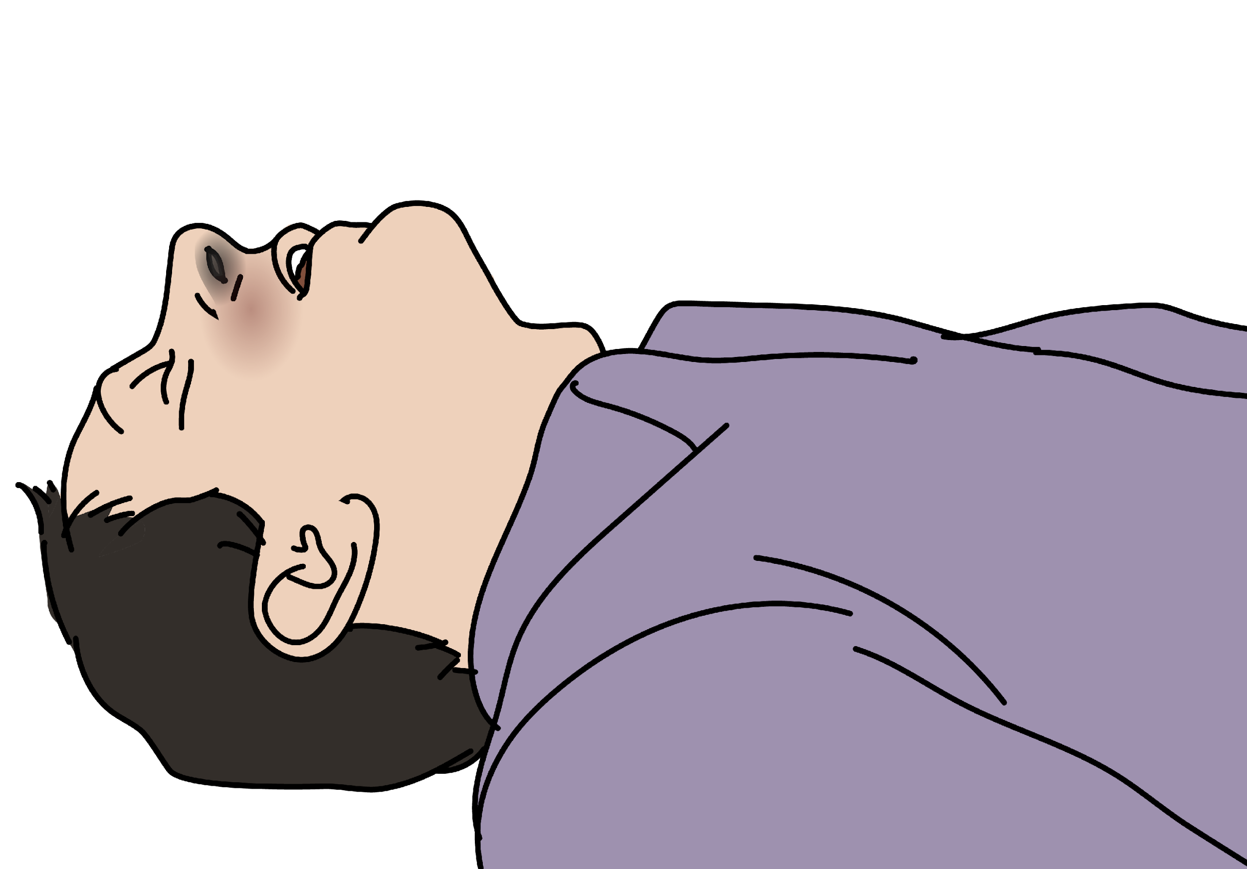
Ожоги дыхательных путей и ингаляционные травмы
Признаки и симптомы | Лечение
Проверьте, нет ли ожогов головы и шеи (изменение цвета, волдыри, отёк) Проверьте наличие циркулярных ожогов грудной клетки или живота СМОТРИТЕ, СЛУШАЙТЕ и ПРОВЕРЯЙТЕ НА ОЩУПЬ, нет ли признаков ингаляционной травмы: Сажа (пепел) или опаленные (сгоревшие) волоски в носу и на лице Отек губ или рта Изменение голоса Усиленная работа дыхания, стридор или охриплость голоса | При наличии признаков ожогов дыхательных путей и/или ингаляционной травмы - дайте КИСЛОРОД При обструкции дыхательных путей - ЗАПРОКИНЬТЕ ГОЛОВУ / ПОДНИМИТЕ ПОДБОРОДОК пациента (если нет травмы) или проведите ВЫДВИЖЕНИЕ НИЖНЕЙ ЧЕЛЮСТИ. При необходимости установите РОТОГЛОТОЧНЫЙ / НОСОГЛОТОЧНЫЙ ВОЗДУХОВОД (при травме лица избегайте применения НОСОГЛОТОЧНОГО ВОЗДУХОВОДА). Запланируйте срочную ПЕРЕДАЧУ / ПЕРЕВОД пациента специализированному поставщику медицинских услуг, способному обеспечить расширенную поддержку проходимости дыхательных путей. Внимательно СЛЕДИТЕ за возникновением обструкции дыхательных путей.
©WHO/Laerdal Medical
Notes:
Ожоги дыхательных путей и ингаляционные травмы – это угрожающие жизни состояния. Проверьте, нет ли ожогов головы и шеи, обратите внимание на изменение цвета кожи, наличие волдырей и отеков. Смотрите, слушайте и чувствуйте на ощупь признаки ингаляционной травмы, которые включают наличие сажи (пепла) или обожженных волос в носу и на лице, отеки на губах или во рту, изменение голоса. Стридор можно услышать. При наличии признаков ожогов дыхательных путей и/или ингаляционной травмы 🡪 дайте КИСЛОРОД
При обструкции дыхательных путей сначала выполните запрокидывание головы / поднятие подбородка пациента (если нет травмы) или выдвижение нижней челюсти при подозрении на травму. При необходимости установите рото- / носоглоточный воздуховод для обеспечения проходимости дыхательных путей (при травме лица избегайте применения НОСОГЛОТОЧНОГО ВОЗДУХОВОДА). Запланируйте срочную ПЕРЕДАЧУ / ПЕРЕВОД пациента специализированному поставщику медицинских услуг, способному обеспечить расширенную поддержку проходимости дыхательных путей. Внимательно следите за состоянием дыхательных путей, так как прогрессирующий отек может быстро привести к обструкции.

Slide 8
Ожоги
Признаки и симптомы | Лечение
Цвет обожженной кожи может варьироваться между розовым, красным, бледным или черным – в зависимости от глубины ожога Сильная боль от ожогов Проверьте наличие признаков ингаляционной травмы ПРОВЕРЬТЕ наличие циркулярных ожогов: шея, грудь, живот и конечности | СЛЕДИТЕ за проходимостью дыхательных путей. Снимите всю облегающую одежду и украшения. Введите в/в РАСТВОРЫ в соответствии с площадью и глубиной ожога (если возможно оценить). Заранее дайте ОБЕЗБОЛИВАЮЩИЕ. Сделайте прививку от СТОЛБНЯКА. Тщательно ОЧИСТИТЕ и ПЕРЕВЯЖИТЕ все раны. Запланируйте ПЕРЕДАЧУ / ПЕРЕВОД пациента.
Ожоги сопряжены с высоким риском инфицирования!
Тщательно очистите и перевяжите рану.
Notes:
Цвет обожженной кожи может варьироваться между розовым, красным, бледным или черным – в зависимости от глубины ожога. Признаки ингаляционной травмы включают наличие сажи (пепла) или обожженных волос в носу и на лице, отеки на губах или во рту, изменение голоса. Стридор – это поздний признак отека дыхательных путей. В плане лечения, внимательно следите за возникновением обструкции дыхательных путей. Снимите все украшения, так как обожженные места могут быстро опухнуть. Давайте в/в растворы в зависимости от площади ожога и его глубины. Сделайте профилактику столбняка, обезбольте, очистите и тщательно перевяжите все раны. Ожоги сопряжены с высоким риском инфицирования. Запланируйте скорейшую передачу / перевод пострадавшего, если имеются следующие факторы: серьезные ожоги >15% площади тела, ожоги рук, лица, паха, суставов или циркулярные ожоги, ингаляционная травма, ожоги в сочетании с другими травмами, ожоги у очень молодых или пожилых людей, или наличие значительных сопутствующих заболеваний до получения ожога, таких как диабет.

Slide 9
Глубина ожога
Глубина ожога | Кожные проявления
Поверхностные ожоги | Болезненные ощущения, красный или розовый цвет Кожа неповрежденная, без волдырей При нажатии приобретает розовый оттенок благодаря быстрому заполнению капилляров
Ожоги частичной толщины | Болезненные ощущения, красный или пятнисто-красный цвет Неповрежденные или лопнувшие волдыри, влажная кожа При нажатии может временно стать белой, затем красный цвет возвращается
Ожоги полной толщины | Белая или черная, плотная и сухая Чувствительность отсутствует При нажатии цвет не меняется
Notes:
Глубину ожога можно оценить по состоянию кожи. Поверхностные ожоги болезненны, имеют красный или розовый цвет. Кожа неповреждена, без волдырей. При нажатии приобретает розовый оттенок благодаря быстрому заполнению капилляров.
Ожоги частичной толщины болезненны, имеют красный или пятнисто-красный цвет. Есть целые или лопнувшие волдыри, а кожа может выглядеть влажной. При нажатии кожа может временно стать белой, затем красный цвет возвращается. Ожоги полной толщины проходят глубоко через кожу. На вид они белые или блестящие, а кожа на ощупь плотная и сухая. Чувствительности нет, а при нажатии цвет не меняется. У пациентов может наблюдаться комбинация ожогов различной глубины.

Slide 10
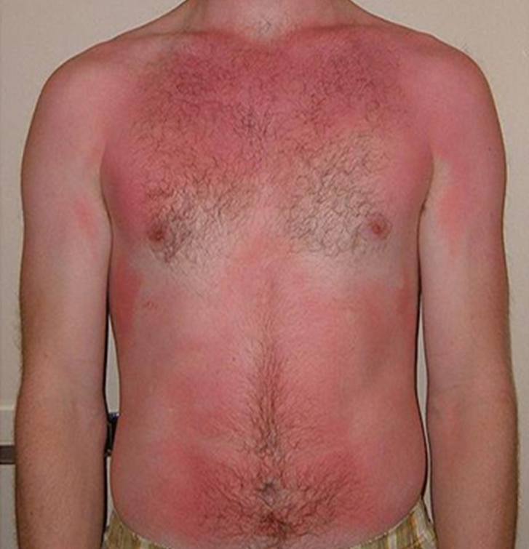
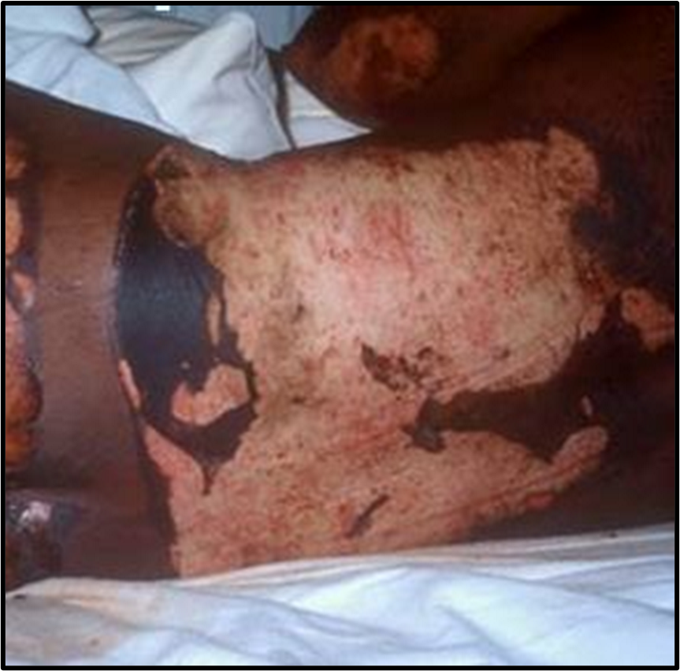
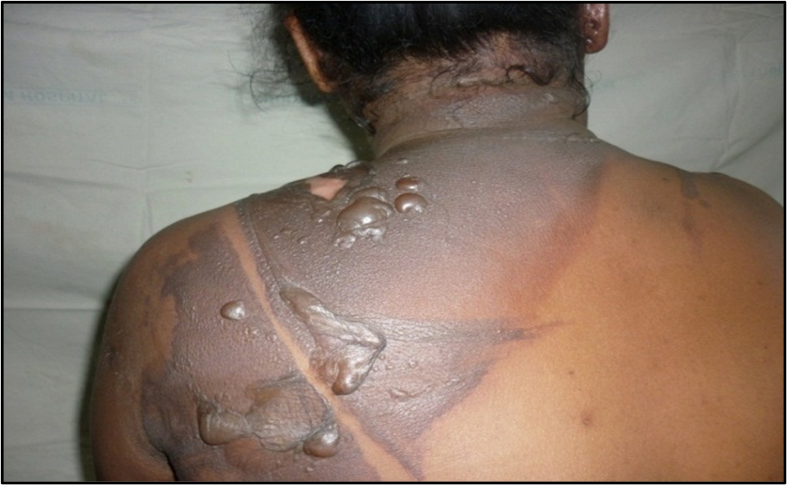
Примеры глубины ожога
Поверхностные ожоги
Ожоги частичной толщины
Ожоги полной толщины
Фотографии использованы с разрешения Interburns
Notes:
Вот несколько примеров поверхностных ожогов, ожогов частичной толщины и ожогов полной толщины.

Slide 11
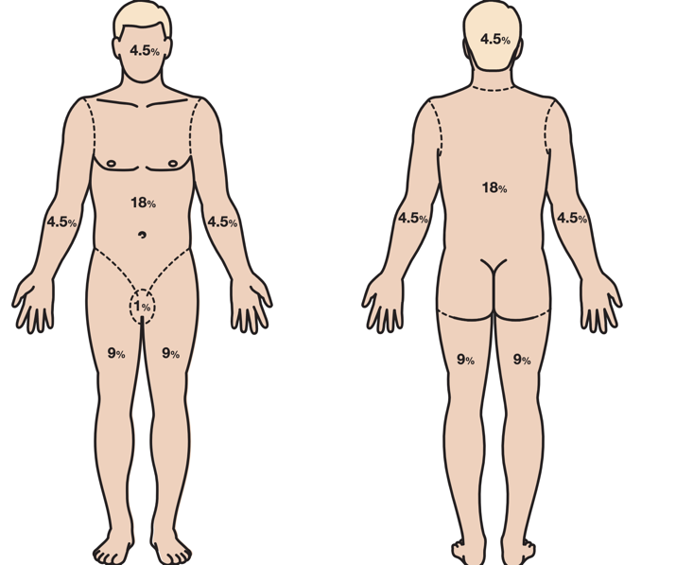
Расчет площади ожога
У взрослых тело делится на участки, каждый из которых составляет 9% от общей площади поверхности тела (ОППТ)
Рука пациента (ладонь + пальцы) составляет около 1% от общей площади поверхности тела (ОППТ)
Площадь ожогов от ОППТ* = % ожогов частичной толщины + % ожогов полной толщины
©WHO/Laerdal Medical
*Примечание: при расчете жидкости % поверхностных ожогов не используется
Notes:
Площадь ожога можно оценить с помощью формулы расчета площади поверхности тела, что важно для лечения и расчета жидкости. У взрослых тело делится на участки, каждый из которых составляет 9% от общей площади поверхности тела (ОППТ). Рука пациента, ладонь и пальцы, составляет около 1% от общей площади поверхности тела. Общая площадь обожженной поверхности тела равна сумме процента ожогов частичной толщины и процента ожогов полной толщины. Обратите внимание, что процент поверхностных ожогов не используется в расчетах жидкости.

Slide 12
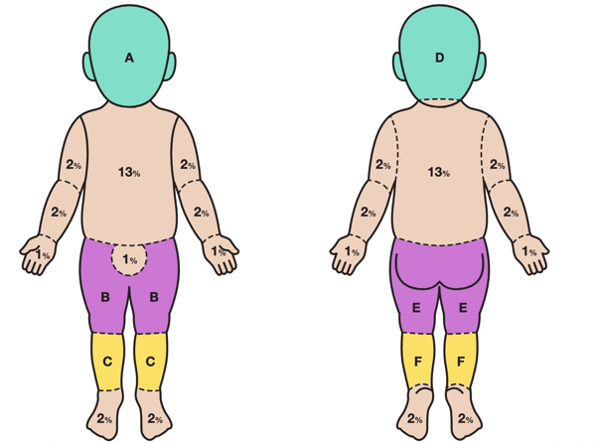
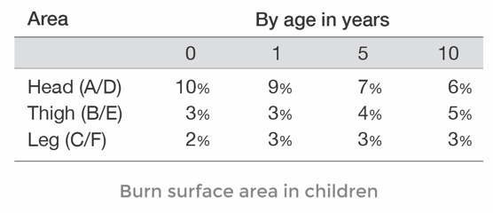
Особые аспекты: дети
У детей процентное соотношение отличается из-за других пропорций тела, например, голова больше, а конечности меньше.
Площадь
К возрасту в годах
Голова
Бедро
Нога
Площадь поверхности ожога у детей
©WHO/Laerdal Medical
Notes:
В педиатрии существуют особые аспекты. У детей процентное соотношение отличается из-за других пропорций тела, например, голова больше, а конечности меньше, и это варьируется в зависимости от возраста ребенка. На рисунке показаны различные участки тела детей, обозначенные от A до F. В таблице показаны различные проценты площади поверхности тела в зависимости от возраста в годах. У детей младшего возраста голова пропорционально больше, чем у детей старшего возраста.

Slide 13
В/в растворы для инфузионной терапии при ожогах
Общий объём в первые 24 часа с момента травмы =
2-4 мл в/в растворов x вес в килограммах x % ожога общей площади поверхности тела
Используйте кристаллоиды (0,9% NaCl или лактат Рингера).
Дайте половину общего объема в первые 8 часов с момента травмы
Дайте вторую половину раствора в течение следующих 16 часов
Для детей: используйте декстрозосодержащий раствор (для начальной реанимации – лактат Рингера с 5% декстрозы или 0,9% NaCl с 5% декстрозы).
Не допускайте перегрузки объемом жидкости!
Цель реанимации – нормализация показателей жизнедеятельности и обеспечение достаточного диуреза.
* Примечание: при расчете жидкости % поверхностных ожогов не используется
Notes:
Количество в/в растворов для пациента с ожогами можно рассчитать, исходя из веса пациента и общей обожженной площади поверхности тела. По приведенной формуле рассчитывается общий объем жидкости, необходимый в первые 24 часа с момента травмы. Это равно 2-4 мл жидкости для внутривенного вливания, умноженное на вес в килограммах, умноженный на общий процент площади ожога. Используйте кристаллоидные растворы и начинайте с начального количества, соответствующего нижней границе расчета объема. Введите половину от общего объема в первые восемь часов после травмы и вторую половину раствора в течение следующих шестнадцати часов.
Для детей используйте декстрозосодержащий раствор, например, лактат Рингера с 5% декстрозы или физраствор с 5% декстрозы для начальной реанимации. Не допускайте перегрузки объема жидкости. Цель реанимации – нормализация показателей жизнедеятельности и обеспечение достаточного диуреза.

Slide 14
В/в растворы для инфузионной терапии при ожогах
Расчет объема в/в растворов одновременно для многочисленных ожоговых пациентов во время инцидента с массовыми жертвами может оказаться нецелесообразным, поэтому можно воспользоваться следующими рекомендациями:
% ОППТ | Рекомендации по использованию растворов
< 20% | Пероральные жидкости для утоления жажды. В/в растворы не рекомендуются
20 – 40 % | Поддерживайте пациента с помощью раствора для пероральной регидратации, насколько это возможно, в объеме 100 мл/кг/24 ч. При необходимости введите раствор в/в*
> 40% | Дайте в/в кристаллоиды 100 мл/кг/24 ч и питье по мере возможности*
*Учитывайте потребность в большем количестве жидкости у детей весом < 15 кг
Рекомендации WHO Emergency Medicine Team Initiative for use during MCI
Hughes A, et al. Burns. 2021 Mar;47(2):349-370.
Notes:
Расчет объема в/в растворов одновременно для многочисленных ожоговых пациентов во время инцидента с массовыми жертвами может оказаться нецелесообразным и занять длительное время, поэтому можно воспользоваться следующими рекомендациями.
Если общая площадь ожога в процентном соотношении составляет менее 20%, давайте пероральные жидкости в зависимости от жажды пациента. В/в растворы не рекомендуются.
При ожогах 20-50% поддерживайте организм, используя пероральный регидратационный раствор, как только это станет возможным, в объеме 100 мл на килограмм массы тела в течение 24 часов. При необходимости введите раствор внутривенно и учитывайте потребность в большем количестве жидкости у детей весом менее 15 кг.
При ожогах более 40 % рекомендация по количеству жидкости в случае инцидента с массовыми жертвами – 100 мл кристаллоидов на килограмм массы тела в течение 24 часов внутривенно, питье по мере возможности. Учитывайте потребность в большем количестве жидкости у детей весом до 15 кг.

Slide 15
Электрические ожоги
Электротравмы могут быть вызваны контактом источников высокого напряжения с телом человека.
Электричество обычно проходит через все тело, выбирая кратчайший путь от точки соприкосновения с кожей до земли, часто оставляя входные и выходные следы ожогов.
Внешне электротравмы выглядят небольшими, но могут вызвать обширные повреждения тканей и мышц, в том числе сердечной мышцы.
Повреждение мышц может привести к рабдомиолизу и почечной недостаточности. Важно начать инфузионную терапию как можно раньше.
Большинство электротравм, вызванных высоким напряжением, также требуют фасциотомии. Как можно раньше направьте пациента к хирургу.
Следуйте систематическому подходу CABCDE и обеспечьте ПЕРЕДАЧУ / ПЕРЕВОД пациента к специалисту.
Notes:
Электрические ожоги могут быть вызваны контактом источников высокого напряжения с телом человека. Электрический ток обычно проходит через все тело, выбирая кратчайший путь от точки соприкосновения с кожей до земли, часто оставляя входные и выходные следы ожогов. На поверхности электротравмы выглядят небольшими, но могут вызвать обширные повреждения нижележащих тканей и мышц, в том числе сердечной мышцы. Важно начать инфузионную терапию, так как повреждение мышц может привести к рабдомиолизу и почечной недостаточности.
Помните, что также могут быть сопутствующие травмы, полученные при падении.
Следуйте систематическому подходу CABCDE и обеспечьте передачу / перевод пациента к специалисту.

Slide 16
Аспекты передачи пациента
Направляйте всех пациентов с глубокими ожогами на хирургическое обследование. Планируйте ПЕРЕДАЧУ / ПЕРЕВОД пациента в специализированное отделение при наличии любого из следующих факторов:
  Тяжелые ожоги, >15% площади тела, ожоги полной толщины > 5%
  Ожоги рук, лица, паха, суставов или циркулярные ожоги
  Ингаляционная травма
  Ожоги в сочетании с другими травмами
  Ожоги у очень молодых или пожилых людей
  Серьезные заболевания, предшествующие ожогу (например, диабет)
Если у пострадавшего наблюдаются признаки шока, обеспечьте продолжение ИНФУЗИОННОЙ ТЕРАПИИ при его транспортировке.
Сообщайте о травмах, важных медицинских проблемах и о том, что было сделано для пациента во время его передачи / перевода.
Используйте подход SBAR при передаче пациента.
Notes:
У пациентов с травмами могут быть сложные повреждения, которые приводят к очень быстрому ухудшению их состояния или смерти. Состояния, представляющие высокий риск, всегда требуют передачи / перевода пациента в специализированное отделение для постоянного ухода.
Запланируйте скорейшую передачу / перевод пострадавшего в специализированное ожоговое отделение, если имеются следующие факторы: серьезные ожоги свыше15% площади тела, ожоги рук, лица, паха, суставов или циркулярные ожоги, ожоги в сочетании с другими травмами, ожоги у очень молодых или пожилых людей, или наличие значительных сопутствующих заболеваний до получения ожога, таких как диабет.
Помните, что если пациенту требуется кислород, организуйте его подачу во время транспортировки и передачи пациента. Если у пострадавшего наблюдаются признаки шока, обеспечьте продолжение инфузионной терапии при его транспортировке. Сообщайте о травмах, важных медицинских проблемах и о том, что было сделано для пациента во время его передачи / перевода, включая объемы в/в инфузий и дозировки обезболивающих препаратов.

Slide 17
ПОМНИТЕ
Цель первичного обследования – осмотр по алгоритму CABCDE и выявление травм, угрожающих жизни пациента.
Цель лечения в остром периоде – предотвратить вторичные повреждения, вызванные недостаточной оксигенацией и снижением перфузии, купировать боль и спланировать дальнейшее оказание специализированной помощи.
Notes:
Помните, что цель первичного обследования – осмотр по алгоритму CABCDE и выявление травм, угрожающих жизни пациента. Цель лечения в остром периоде – предотвратить вторичные повреждения, вызванные недостаточной оксигенацией и снижением перфузии, купировать боль и спланировать дальнейший уход за пациентом.

Slide 18
Краткий обзор
В этой презентации мы рассмотрели следующие темы:
Подход к первичному обследованию при травмах, связанных с конфликтом
Признаки и симптомы острых, угрожающих жизни и конечностям состояний, возникших в результате ожоговой травмы
Ключевые действия в рамках алгоритма СABCDE при острых, угрожающих жизни состояниях, возникших в результате ожоговой травмы
Notes:
В этой презентации мы рассказали о первичном обследовании пациента с ожоговой травмой, о признаках и симптомах острых угрожающих жизни и конечностям состояний, вызванных ожоговой травмой, и о критических действиях в рамках алгоритма CABCDE при острых угрожающих жизни состояниях, вызванных ожоговой травмой. На этом модуль «Ожоговая травма» завершен.

